Slide 1
Zubehör zum Lüftungsloggersystem

Slide 2
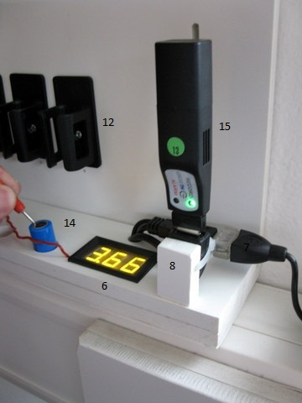
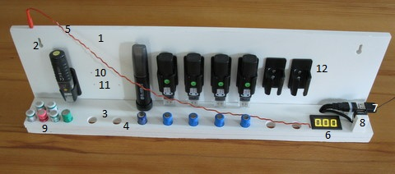
Aufbewahrungshalterung für Datenlogger
Mehr Information siehe
http://www.luftdicht.de/loggerhalterung.htm

Slide 3
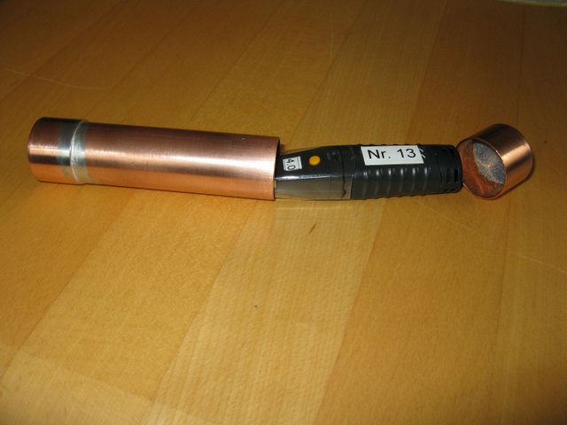
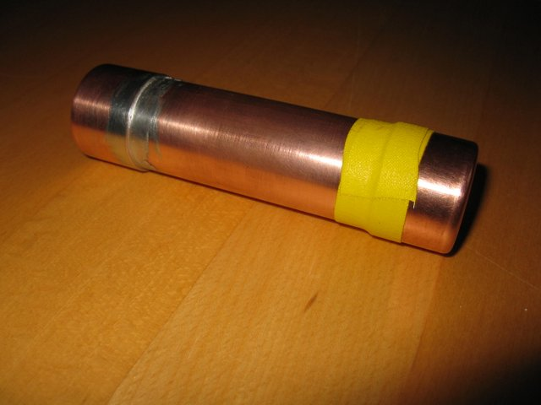
Gehäuse für den Lüftungslogger-Stift für Außentemperaturmessungen
Mehr Information siehe
http://www.luftdicht.de/kupferhuelse.htm

